Slide 1
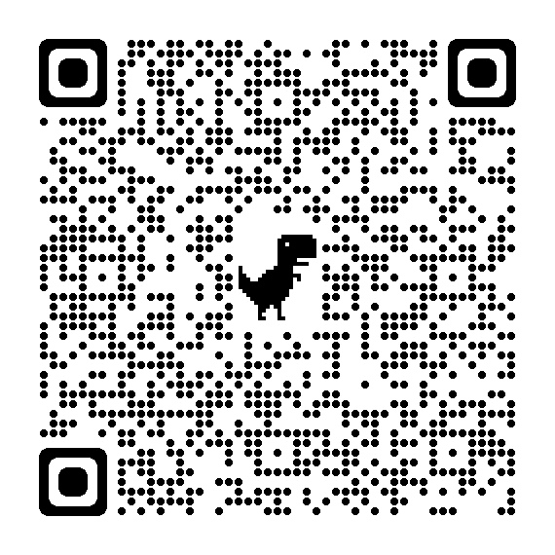



Operación: AYUDAS INNOVA AÑO 2022- EXP. 2022/INN/53
HYDROLIFE: Desarrollo de nuevos frigoríficos de hidroponía para mantenimiento de lechugas vivas
Descripción de la operación:
El objetivo principal del proyecto consiste en desarrollar una cámara climatizada con mecanismos de hidroponía optimizada para la conservación de cultivos hidropónicos, donde destaca por su expansión territorial la denominada lechuga viva.
Objetivo Principal: “Desarrollar y mejorar las capacidades de investigación e innovación y asimilar tecnologías avanzadas”
Duración: 10/08/2022 al 31/03/2024
Inversión: 106,724,045€
Financiación UE: 50%

